Slide 1
Информационные войны в истории общества
Подготовила: студентка 4 курса ИВТ
Пляскина Ульяна

Slide 2
Содержание
Введение
Информационные войны в древности
Информационные войны во время Первой и Второй Мировой войны
Информационные войны в современном мире
Заключение
Используемые ресурсы

Slide 3
Введение
Информационная война – это целенаправленные действия, принятые для достижения информационного превосходства путём причинения ущерба информации, информационным системам и информационным процессам противника при одновременной защите собственной информации, информационных систем и процессов.

Slide 4
История развития информационных войн – это история развития человечества и борьбы цивилизаций. Немало примеров побед и поражений в конкретных сражениях, когда ситуация резко изменялась благодаря какой-нибудь военной хитрости, целенаправленно распространенной дезинформации.
Доведение информации до определенного лица или группы лиц и получение от этого выигрыша – информационная операция, являющаяся элементом информационной войны.

Slide 5
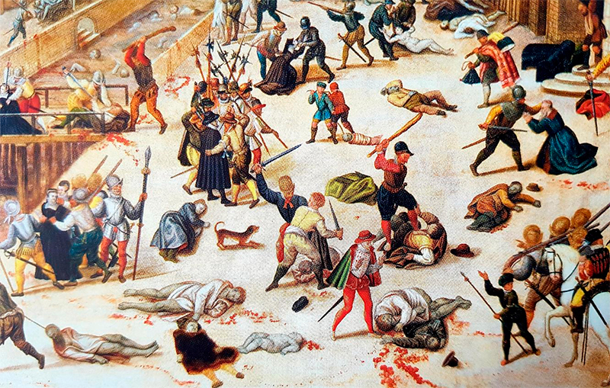
Информационные войны в древности
Античные авторы в подробностях рассказывают об изощрённых агитационных кампаниях, при помощи которых политики древности пытались ослабить своих противников и деморализовать их.

Slide 6
Фемистокл, например, во время войны с персами приказывал вырезать на камнях призывы к ионянам переходить на сторону афинян — или хотя бы не сражаться с ними слишком усердно.
Во времена Чингисхана, также широко использовались слухи: войска Чингисхана шли вслед за рассказами об их невероятной жестокости, что в сильной степени подрывало моральный дух их противников.

Slide 7
Информационные войны во время Первой и Второй Мировой войны
Впервые печатные средства воздействия на противника широко были применены в Первой мировой войне.
Разбрасывание пропагандистских листовок над позициями германских войск дало сильный эффект, и Лондон создал специальный орган для разработки информационных материалов, содержащих британскую трактовку ведения войны.

Slide 8
Также высокую эффективность имела немецкой пропаганды в начале Второй мировой войны. Германские войска производили огромное психологическое впечатление на противника.
Однако в дальнейшем ведомство Геббельса столкнулось с серьезной проблемой - пропаганда, основанная на лжи, может быть эффективной лишь некоторое время.
Многие немцы в поисках правдивой информации о положении на фронтах, предпочитали слушать английские или советские радиопередачи.

Slide 9
Информационные войны в современном мире
В 2008 г. во время агрессии Грузии в Южной Осетии была предпринята попытка исказить ситуацию, обвинив в массированных бомбардировках Грузии Россию. Способом поддержания данной управляемой войны стало создание «образа жертвы»: в западных СМИ продвигалась идея, что «большая и кровожадная» Россия напала на «маленькую, но гордую и демократическую» Грузию.
Следует отметить, что целью ложной информации, которая подавалась иностранными СМИ, была дискредитация политики России в Закавказье.

Slide 10
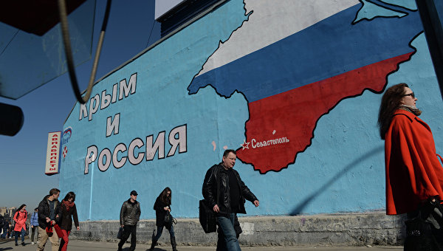
Кульминацией информационного противостояния стали события, сопровождавшие протесты на Востоке Украины, крымский кризис и войну на Донбассе 2014 г. С самого начала противостояния западные политики, представители США и ЕС, международные организации и СМИ обрушились с необоснованной критикой на Россию, обвиняя непосредственно Владимира Путина в том, что он вмешивается
во внутренние дела Украины.

Slide 11
Заключение
Стоит обратить внимание на то, что основной целью информационной войны в политике является дискредитация политического оппонента, той политической силы, которая, чаще всего, находится у власти в государстве, путем формирования «удобного» общественного мнения.
Какое бы государство не вело информационную войну, оно всегда ставит своей целью получить психологическое превосходство над противником.

Slide 12
Используемые ресурсы
Международный журнал прикладных и фундаментальных исследований. ИНФОРМАЦИОННАЯ ВОЙНА: ПРОШЛОЕ И НАСТОЯЩЕЕ
Эволюция информационных войн от древности к современности

